Slide 1
Večmodalna detekcija ovir na vodni površini
Napredne metode računalniškega vida
Tilen Tinta, maj 2025

Slide 2
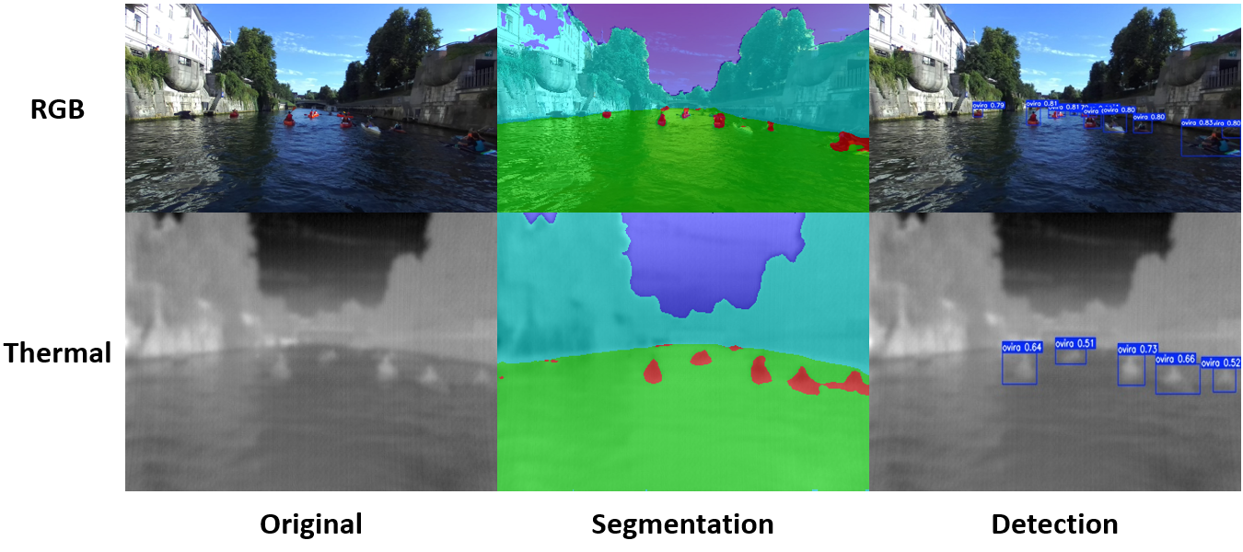
Cilji seminarja:
Osnovni namen:
Semantična segmentacija prizorov iz slik,
Detekcija ovir na vodni gladini
Primerjati uspešnost modelov na barvnih in termalnih slikah,
Oceniti kakovost rezultatov s pomočjo metrik mIoU (za segmentacijo) in F1 (za detekcijo),
Preizkus različnih modelov nevronskih mrež za isto nalogo.

Slide 3
Metodologija:
Semantična segmentacija:
Cilj: razvrstiti vsak piksel slike (voda, ovira, ozadje, nebo) v razrede,
Uporabljena modela:
U-Net:
Konvolucijska mreža z U-obliko (enkoder, dekoder),
Uporablja skip povezave za združevanje konteksta in podrobnosti,
Pogosto uporabljena (tudi razvita) na medicinskem področju.
SegFormer:
Transformerju podoben model (encoder del) z MLP dekoderjem,
Lahek in učinkovito združuje lokalne in globalne značilnosti,
Dosega visoko natančnost segmentacije na različnih vhodnih podatkih.
Metrika za oceno uspešnosti:
mIoU (angl. mean Intersection over Union):
Povprečna vrednost preseka in unije med napovedanimi in resničnimi območji,
Višja vrednost pomeni boljše prekrivanje segmentacije.

Slide 4
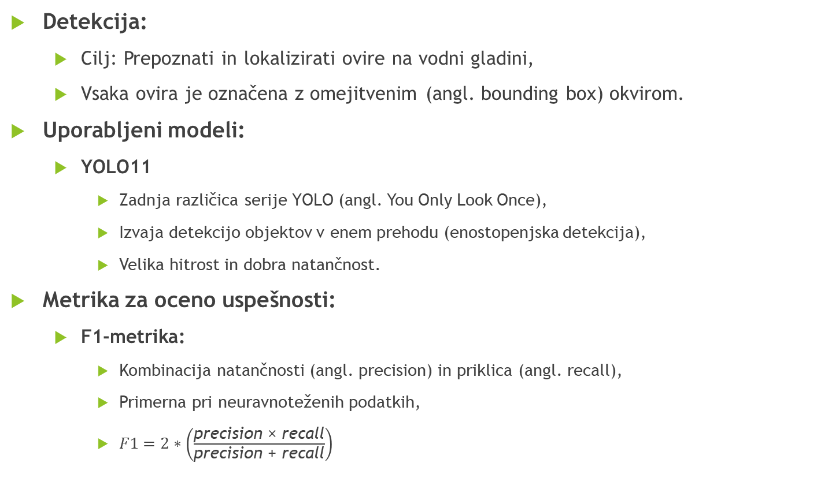
Metodologija:
Detekcija:
Cilj: Prepoznati in lokalizirati ovire na vodni gladini,
Vsaka ovira je označena z omejitvenim (angl. bounding box) okvirom.
Uporabljeni modeli:
YOLO11
Zadnja različica serije YOLO (angl. You Only Look Once),
Izvaja detekcijo objektov v enem prehodu (enostopenjska detekcija),
Velika hitrost in dobra natančnost.
Metrika za oceno uspešnosti:
F1-metrika:
Kombinacija natančnosti (angl. precision) in priklica (angl. recall),
Primerna pri neuravnoteženih podatkih,
$F1=2∗\left(\frac{\text{precision}\text{ × }\text{recall}}{\text{precision}\text{ + }\text{recall}}\right)$

Slide 5
Eksperiment – semantična segmentacija:
- Barvne slike
Podatki:
Vhodne slike: barvne slike vodne gladine z okolico,
Zajem z običajno kamero v naravnem okolju.
Učna zbirka razdeljena na 80:20 (učna:validacijska)
Slike resolucije 640x360 (pomanjšane slike)
Postopek:
Vhodne barvne slike so bile podane modeloma U-Net in SegFormer.
Izhod: semantične maske (vsak piksel dobi oznako – ovira / voda / okolica / nebo).
Ocenjevanje natančnosti: primerjava napovedane maske z ročno izdelano masko (angl. ground truth) vsako iteracijo
Na osnovi rezultata validacije se je spremljalo učenje in po potrebi to ustavilo

Slide 6
Eksperiment – semantična segmentacija:
- Termalne slike
Podatki:
Vhodne slike: termalne slike vodne gladine z okolico,
Zajem s termalno kamero,
Učna zbirka razdeljena na 80:20 (učna:validacijska),
Slike resolucije 384x288 (nespremenjena resolucija),
Augmentacija, ki ne vpliva na barve.
Postopek:
Vhodne termalne slike so bile podane modeloma U-Net in SegFormer,
Izhod: semantične maske (vsak piksel dobi oznako – ovira / voda / okolica / nebo),
Ocenjevanje natančnosti: primerjava napovedane maske z ročno izdelano masko (ground truth) vsako iteracijo,
Na osnovi rezultata validacije se je spremljalo učenje in po potrebi to ustavilo.

Slide 7
Eksperiment – detekcija ovir:
- Barvne slike
Podatki:
Vhodne slike: barvne slike vodne gladine z ovirami (enake kot za segmentacijo),
Učna zbirka razdeljena na 80:20 (učna:validacijska),
Slike resolucije 640x360 (yolo jih dodatno obdela za so te kvadratne),
Shranjene v ustrezno hierarhijo map,
Detekcije na slikah pretvorjene iz .json zapisa v “YOLO” zapis (.txt datoteke za vsako sliko posebej)
Postopek:
Uporabljen model YOLO11-s, YOLO11-m in YOLO11-x za detekcijo objektov.
Vhod: barvna slika,
Izhod: omejitveni okviri z razredom objekta (le ena kategorija - ovira),
Ocenjevanje uspešnosti detekcije na validacijskem delu zbirke,
Sprotno spremljanje vrednosti F1-metrike skozi učenje.

Slide 8
Eksperiment – detekcija ovir:
- Termalne slike
Podatki:
Vhodne slike: termalne slike vodne gladine z ovirami (enake kot za segmentacijo),
Učna zbirka razdeljena na 80:20 (učna:validacijska),
Slike resolucije 384x288,
Augmentacija, ki ne vpliva na barve,
Shranjene v ustrezno hierarhijo map,
Detekcije na slikah pretvorjene iz .json zapisa v “YOLO” zapis (.txt datoteke za vsako sliko posebej).
Postopek:
Uporabljen model YOLO11-s, YOLO11-m in YOLO11-x za detekcijo objektov,
Vhod: termalna slika,
Izhod: omejitveni okviri z razredom objekta (le ena kategorija – ovira),
Ocenjevanje uspešnosti detekcije na validacijskem delu zbirke,
Sprotno spremljanje vrednosti F1-metrike skozi učenje.

Slide 9
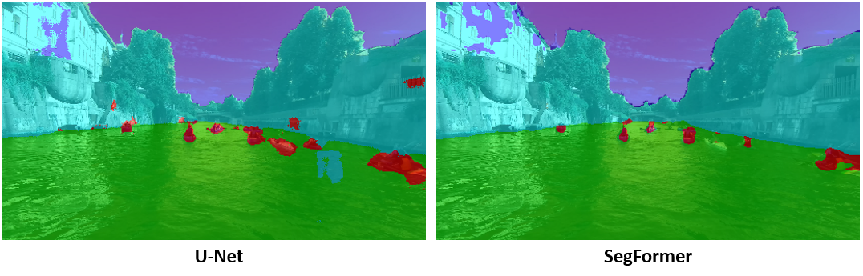
Rezultati - segmentacija:
Arhitektura | mIoU
U-Net | 0.757838
SegFormer | 0.772018
Arhitektura | mIoU
U-Net | 0.681646
SegFormer | 0.793875
Barvne slike
Termalne slike

Slide 10
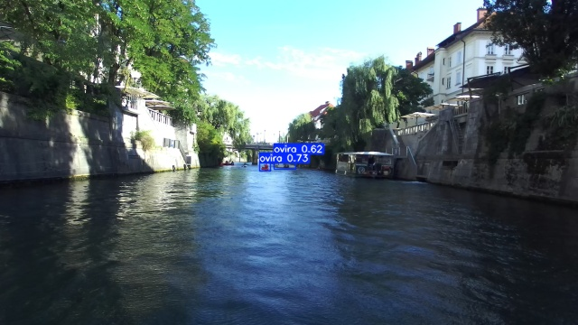
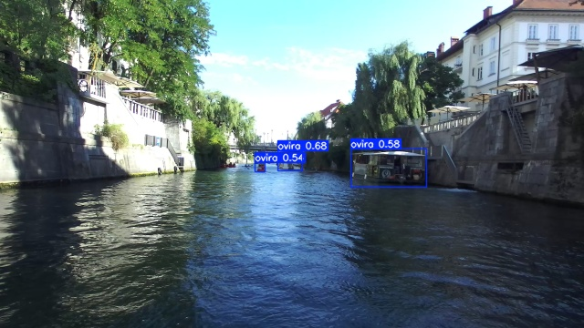
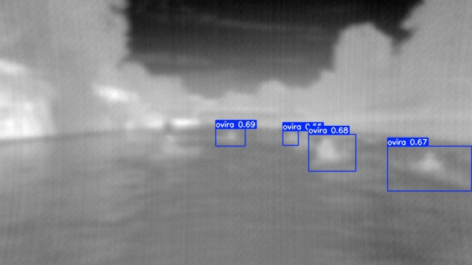
Rezultati - detekcija:
Mera | YOLO11-s | YOLO11-m | YOLO11-x
Precision | 0.682 | 0.782 | 0.722
Recall | 0.410 | 0.449 | 0.477
F1 Score | 0.512 | 0.570 | 0.574
Barvne slike
Mera | YOLO11-s | YOLO11-m | YOLO11-x
Precision | 0.500 | 0.562 | 0.578
Recall | 0.297 | 0.387 | 0.279
F1 Score | 0.373 | 0.380 | 0.376
Termalne slike

Slide 11
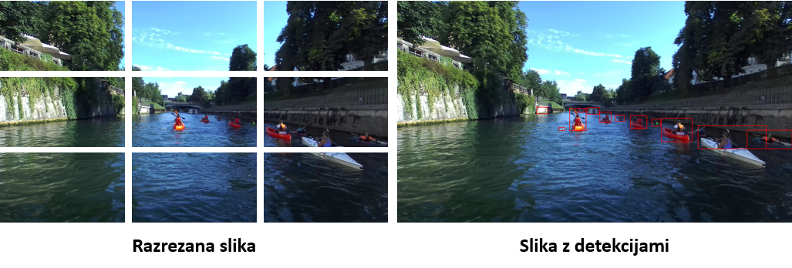
Rezultati – detekcija (razrezane slike):
Barvne slike
Mera | YOLO11-s | YOLO11-m | YOLO11-x
Precision | 0.685 | 0.814 | 0.774
Recall | 0.540 | 0.561 | 0.560
F1 Score | 0.604 | 0.664 | 0.650

Slide 12
Zaključek:
Segmentacija in detekcija sta bili uspešno izvedeni na barvnih in termalnih slikah,
Rezultati kažejo, da barvne slike omogočajo bolj zanesljivo prepoznavo ovir v pogojih, kjer so slike bile zajete
U-Net in SegFormer sta pri segmentaciji oba pokazala dobro sposobnos segmentacije tako na termalnih kot barvnih slikah – SegFormer je bil natančnejši pri robovih,
YOLOv11 je učinkovito zaznaval ovire, vendar so rezultati zelo slabi (težave pri detekciji manjših objektov in objektov “na kupu”),
Najboljše je deloval YOLO11-m
Razrez slik na dele izboljša detekcijo manjših ovir a krši osnovno idejo YOLO-ta (single pass)

Slide 13
Hvala za pozornost!

